Slide 1

PRESENTAZIONE PROPOSTE DI TESI
CHIMICA E TECNOLOGIA FARMACEUTICHE
25 Maggio 2026

Slide 2
1
2
Procedura richiesta tesi
Tesi in azienda
Notes:
Questa è un'altra opzione per creare una diapositiva introduttiva.

Slide 3
Da regolamento didattico (laurea abilitante 15-256)
Alla prova finale sono assegnati 27 cfu
Non deve essere sovrapposta all’attività di tirocinio
Di norma è una tesi sperimentale ma è possibile anche svolgerla compilativa
Può essere redatta in italiano o in inglese
Durata minima: 6 mesi

Slide 4
Procedura (15-256) da regolamento
Si può iniziare la tesi quando lo studente ha acquisito almeno 190 CFU relativi alle attività formative di base, caratterizzanti e affini (sono quindi esclusi i CFU relativi a tirocinio, materie a scelta e alle ulteriori attività formative) presentando apposita domanda secondo le modalità riportate nel sito del CdS , https://www.dsv.unimore.it/it/didattica/corsi-di-laurea-magistrale-ciclo-unico/CTF.
Si prende contatto con il docente qualche mese prima (da definire) per 1. valutare la sua disponibilità e 2. eventualmene cominciare a concordare il lavoro di tesi.
Il docente relatore è docente o ricercatore appartenente al CCdS o al Dipartimento o all’Ateneo. Il docente invia una e-mail a: tesi.ctf@unimore.it
per comunicare la data di inizio della tesi

Slide 5
Per accedere alla prova finale bisogna avere acquisito 273 CFU e avere conseguito il giudizio di idoneità alla prova pratica valutativa (PPV) delle competenze acquisite con il tirocinio pratico valutativo necessario per ottenere il titolo abilitante.

Slide 6
Punteggio di laurea
Voto finale è dato da:
Media ponderata in 110
Massimo 8 punti per la tesi sperimentale
Massimo 4 punti per la tesi compilativa
si tiene conto dell’intera carriera dello studente, dei tempi e delle modalità di acquisizione dei CFU, delle attività formative precedenti e della prova finale, nonché di ogni elemento rilevante
+ 1 punto se lo studente si laurea in corso
+ 1 punto se lo studente ha svolto anche solo in parte la tesi all’estero
+ 1 punto se lo studente ha svolto il ruolo di rappresentante e abbia partecipato alla formazione e soddisfi i requisiti previsti nell'ambito del "Progetto Empowerment" e nel caso in cui lo/la studente/essa abbia partecipato a Gruppo riesame/AQ, Comitato di indirizzo o alla Commissione paritetica docenti studenti;
+ 0,25 punti per ogni lode fino a un massimo di 2 punti.

Slide 7
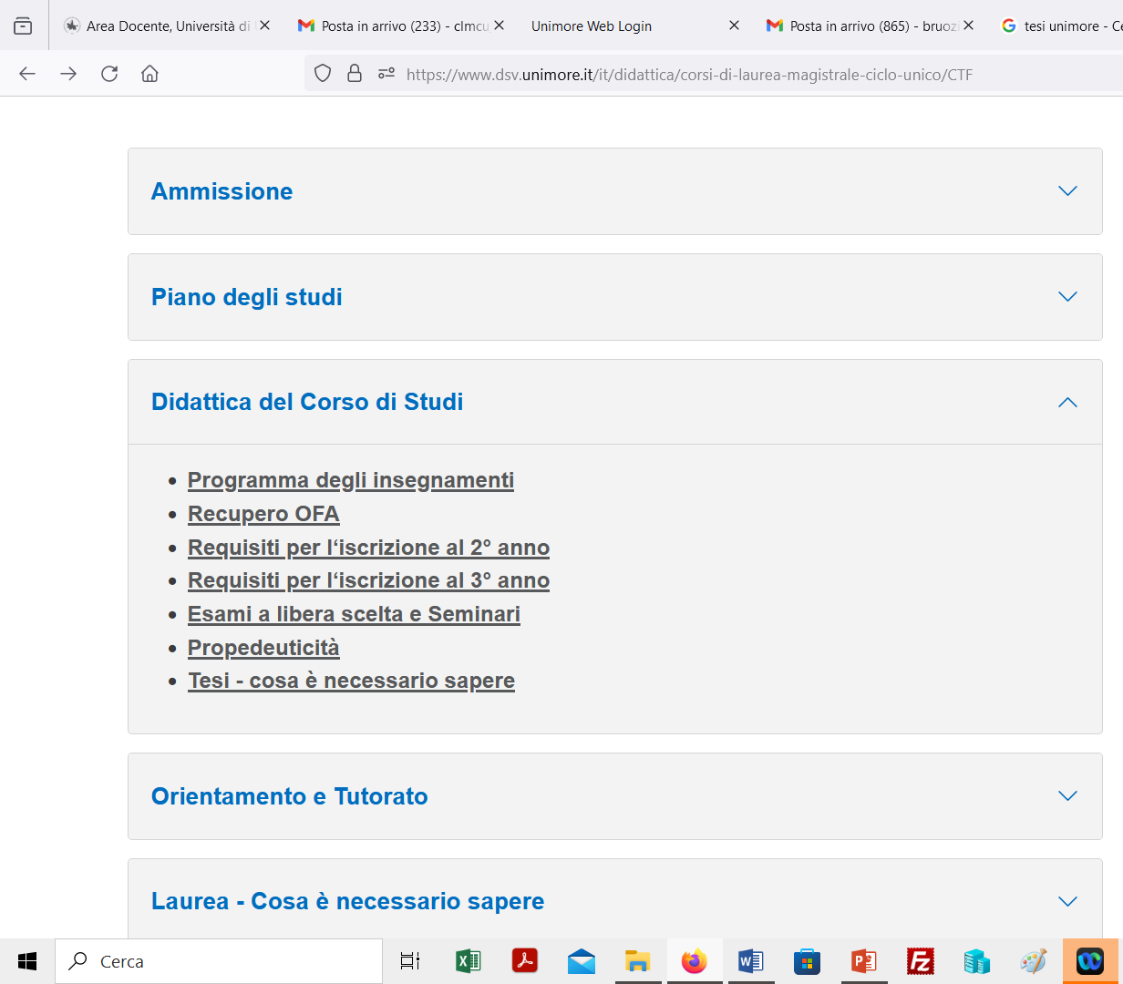
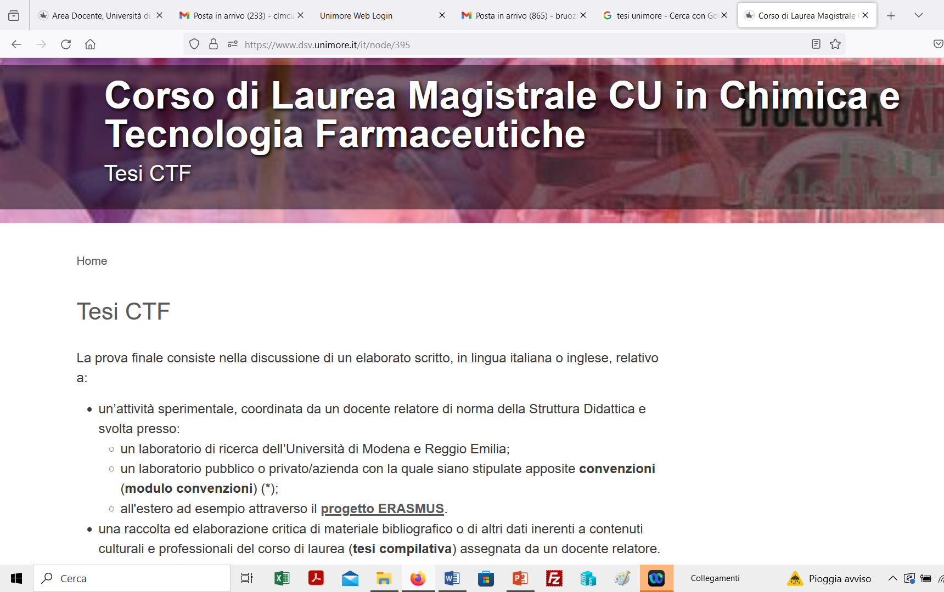
www.dsv.unimore.it
https://www.dsv.unimore.it/it/didattica/corsi-di-laurea-magistrale-ciclo-unico/CTF

Slide 8
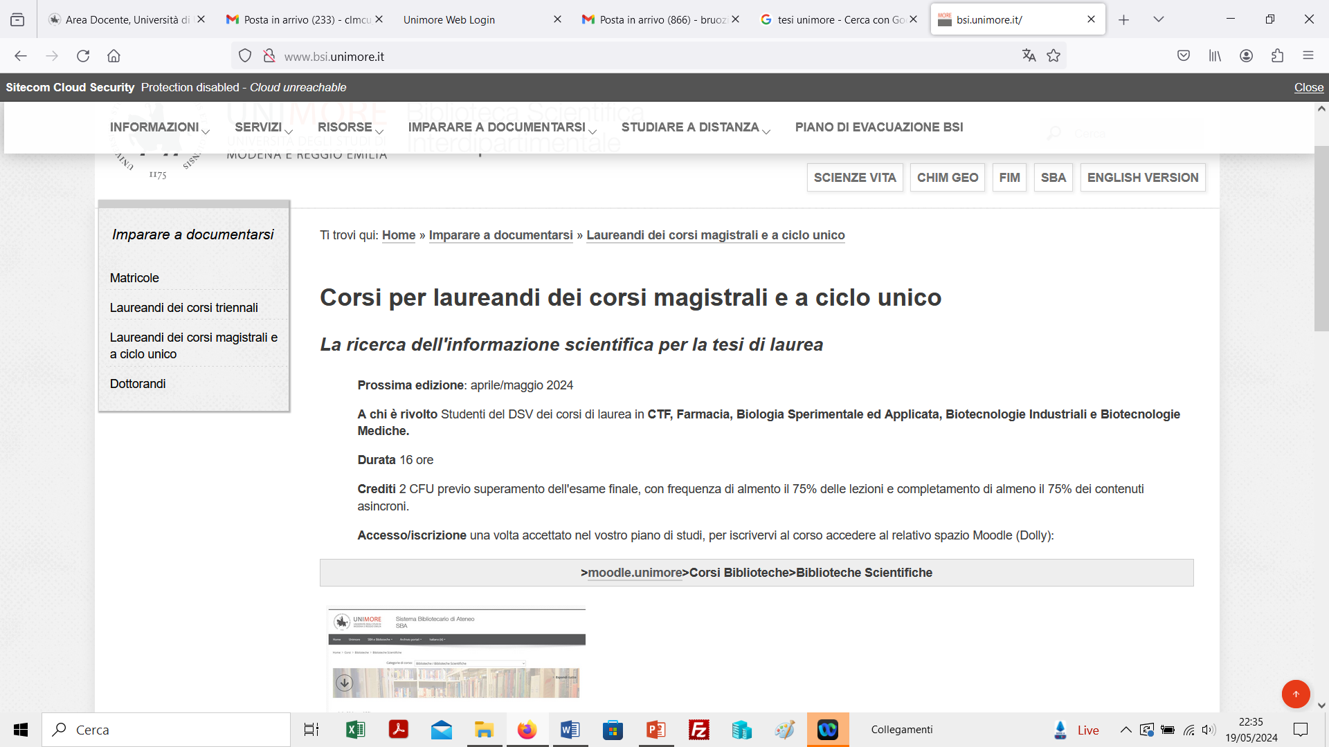
http://www.bsi.unimore.it/

